Slide 1
Инструкция по работе на платформе «Сферум»
Подготовила:
Переверзева В.С
Воспитатель первой
квалификационной категории

Slide 2
Сферум – образование будущего в одной платформе.
Сферум – для тебя, учебных заведений, жизни.
Там, где новые знания и открытия
Там , где учат и учатся

Slide 3
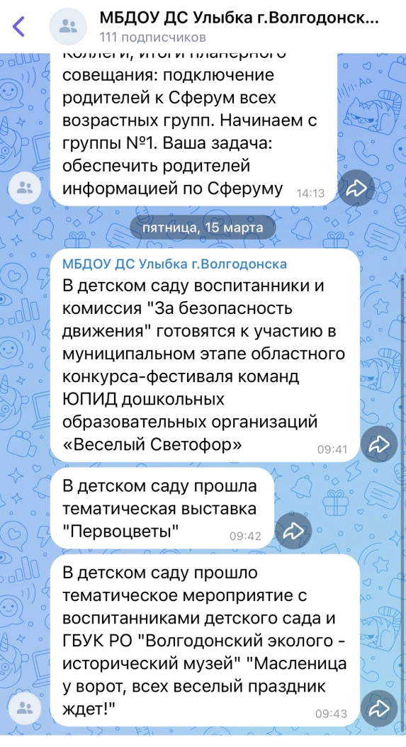
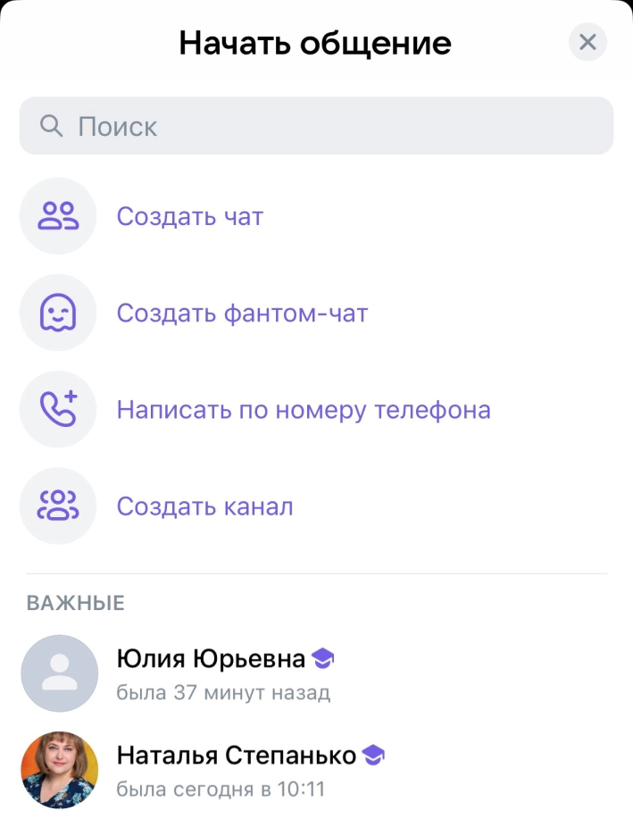
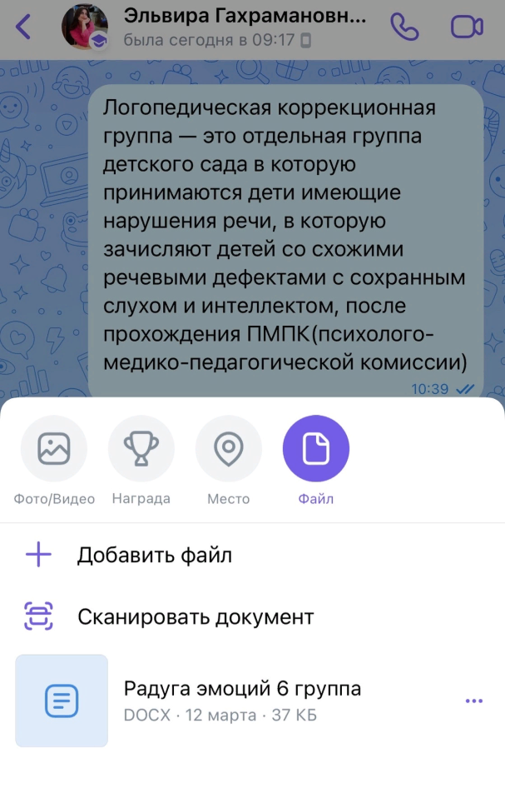
Какие функции выполняет ресурс?

Slide 4
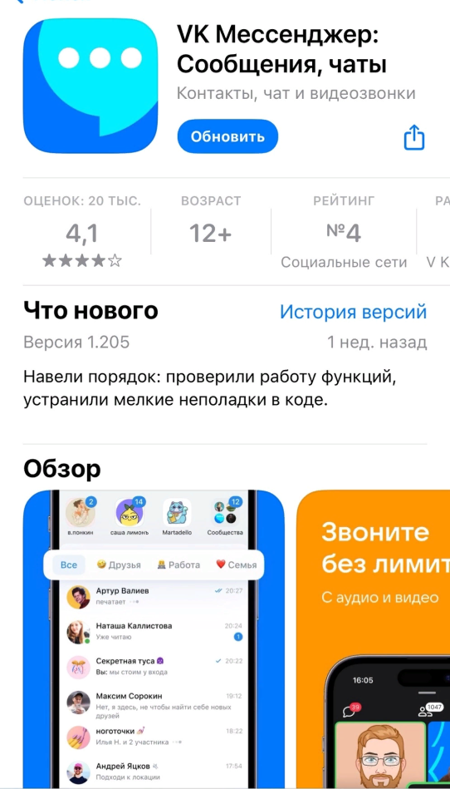
Участники Образовательной среды могут получать информацию и общаться между собой как со стационарного компьютера так и с мобильного телефона
Шаги:
1.Зайти в App Store или Play Market
2.Скачать приложение «VK Мессенджер»
3.Войти на платформу через приложение

Slide 5
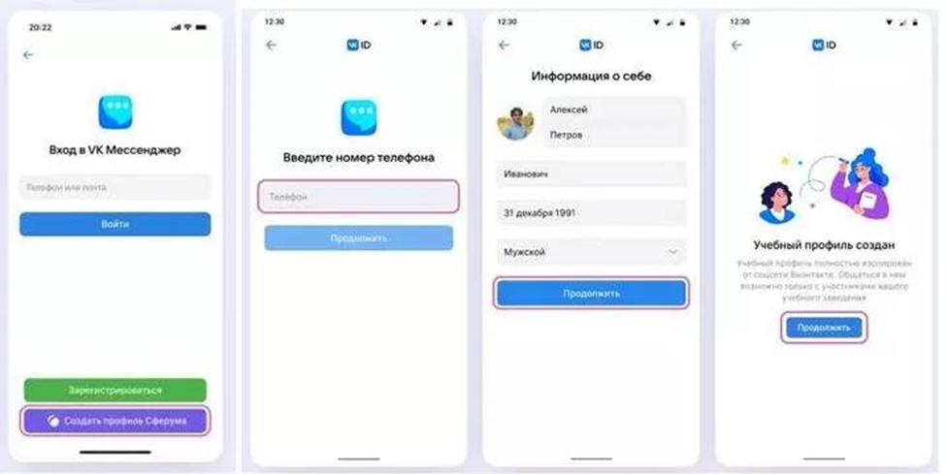
Приложение для смартфона

Slide 6
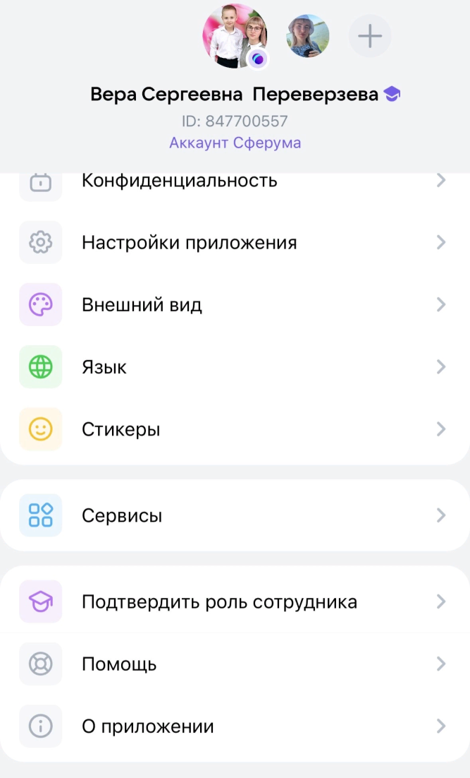
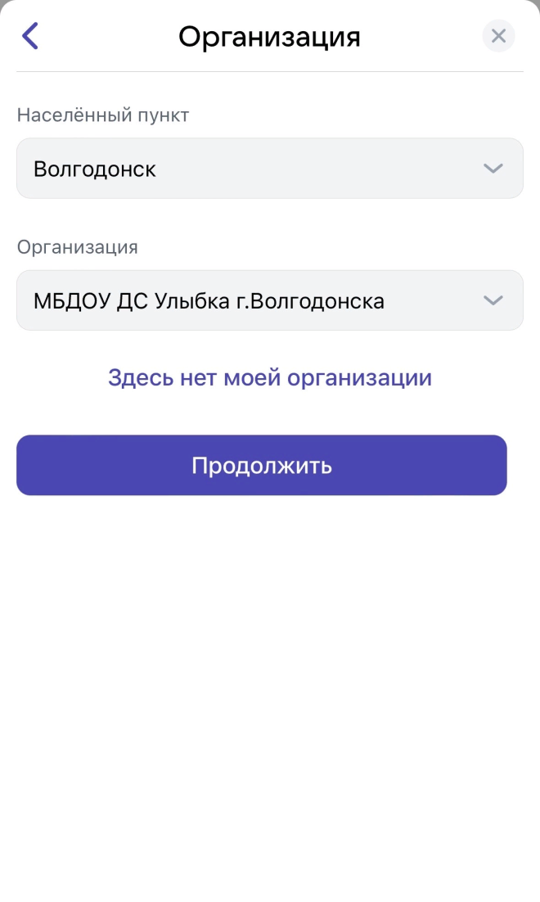
1 способ верифицировать аккаунт- самостоятельно.

Slide 7
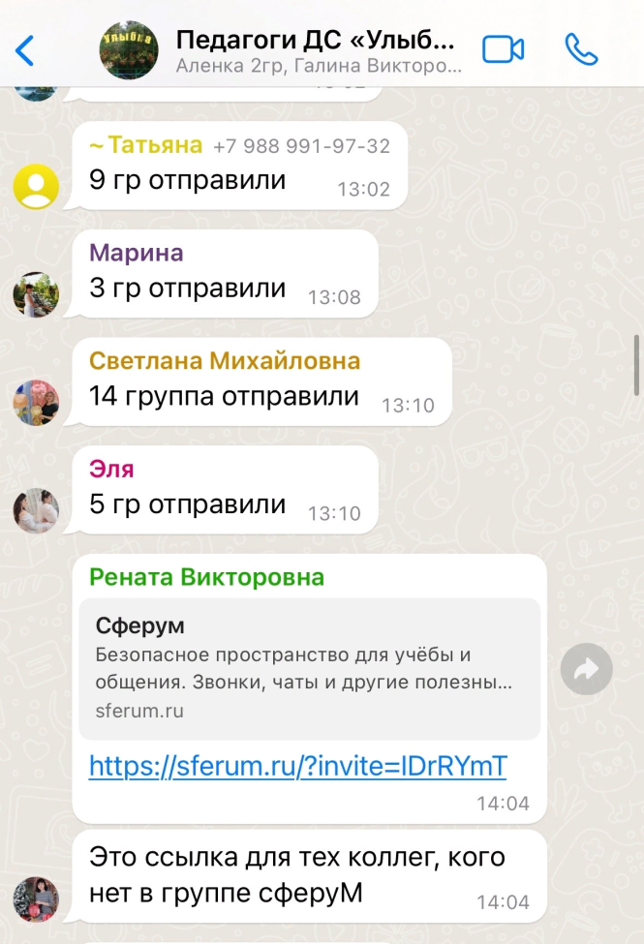
2 способ верифицировать аккаунт.
Регистрация воспитателя по ссылке приглашению от администратора.

Slide 8
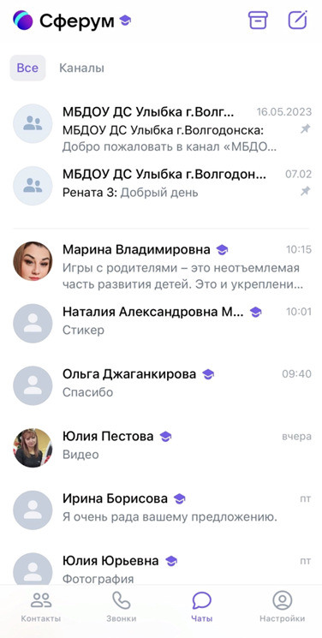
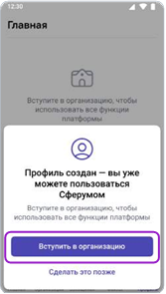
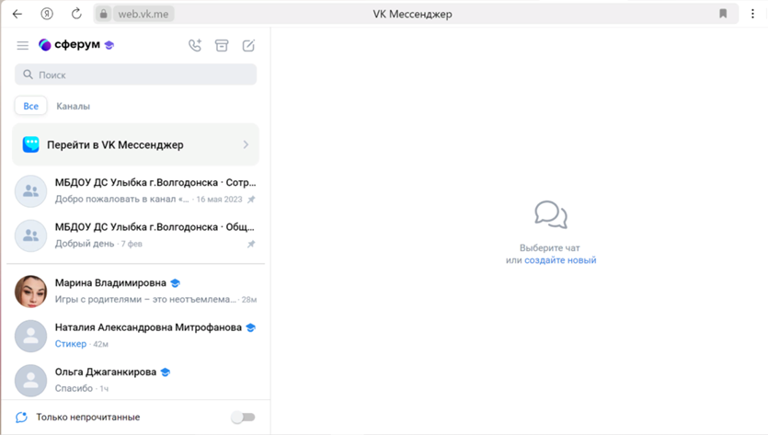

Slide 9
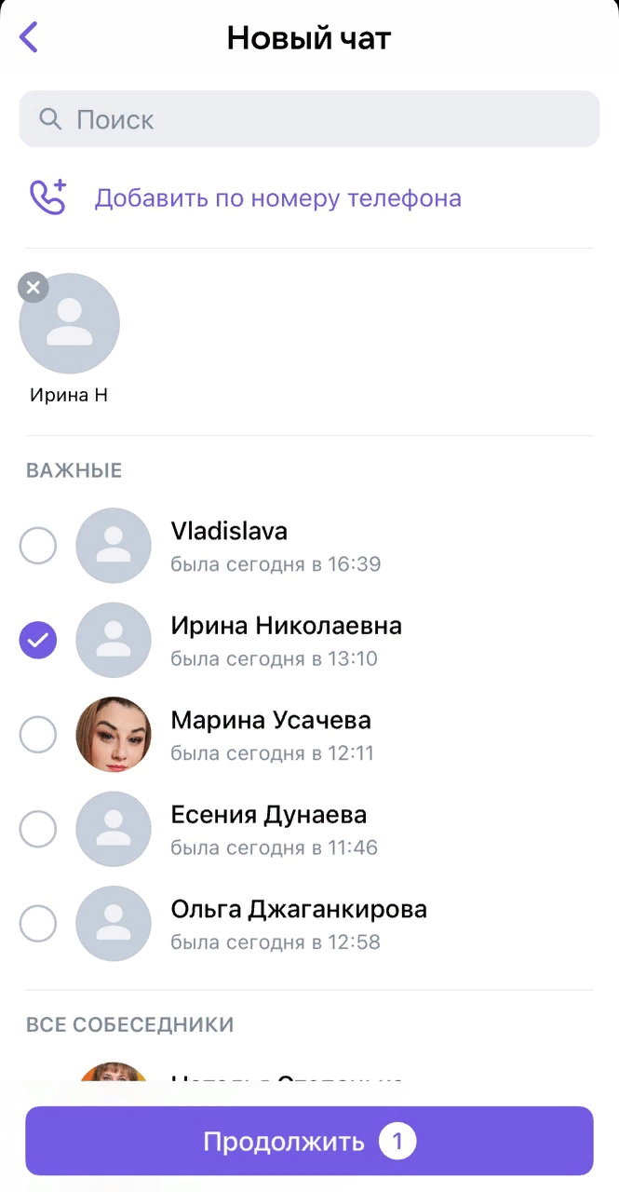
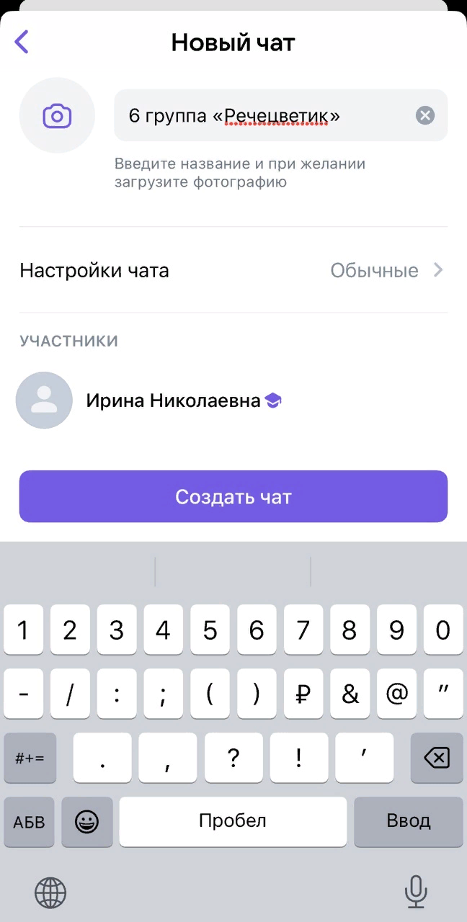
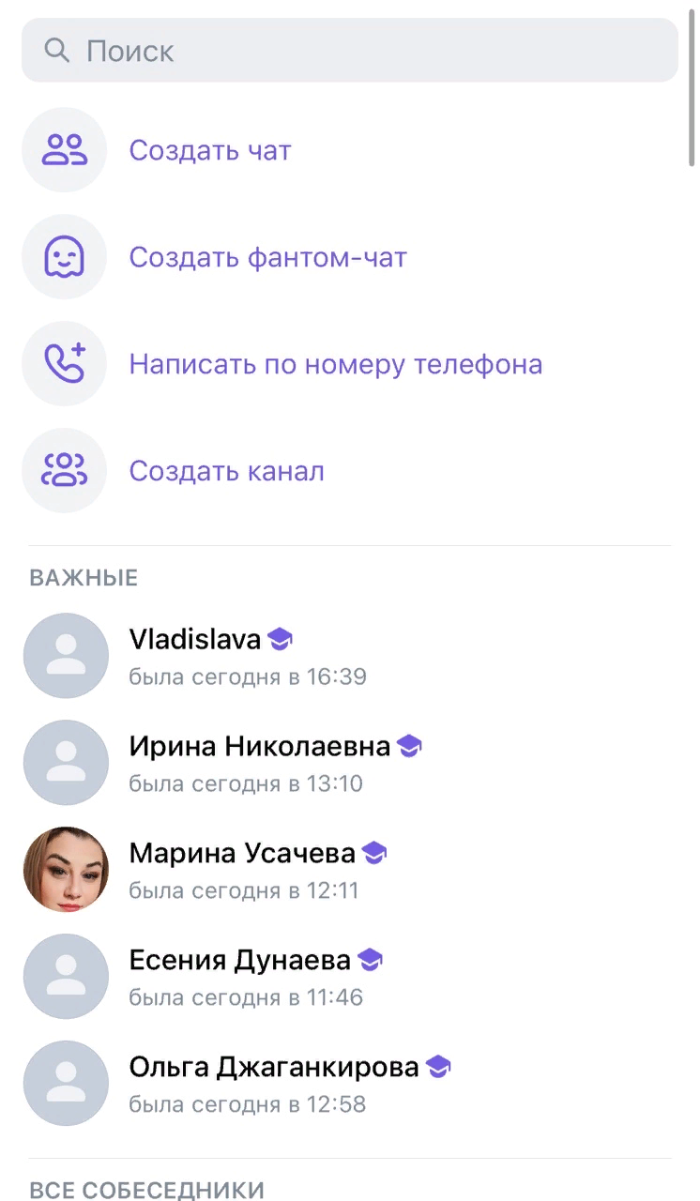
Как пользоваться чатами

Slide 10
Чаты с коллегами

Slide 11
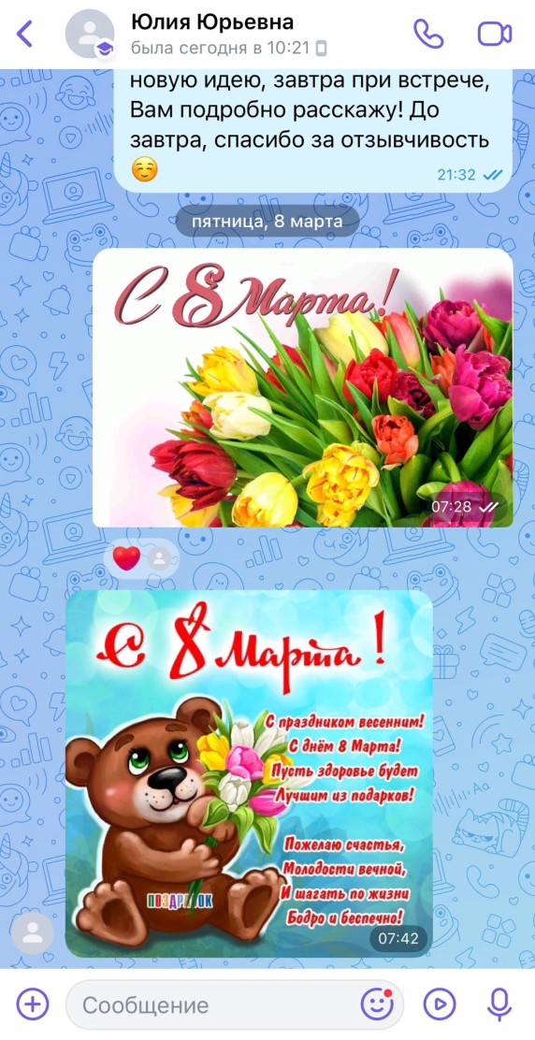
Звонки и видео звонки с коллегами

Slide 12
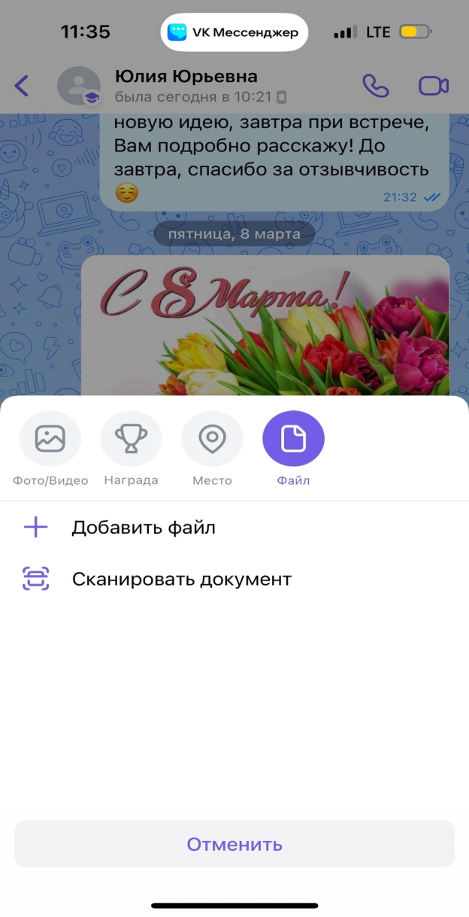
Докуметы (обмен материалами)

Slide 13
Спасибо за внимание!

